Slide 1
Поколения ЭВМ. Архитектура ЭВМ
Принцип открытой архитектуры.
Магистраль.
Аппаратное устройство компьютера. Основные характеристики компьютеров.
Внешняя память. Устройства ввода-вывода. Программное обеспечение:
Классификация и его назначение, сетевое программное обеспечение

Slide 2
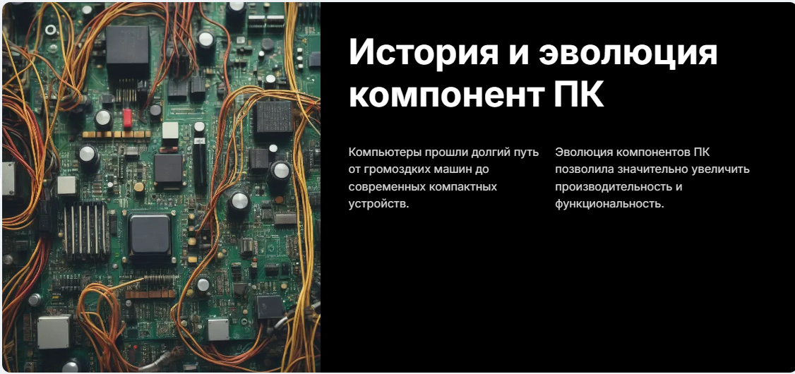

Slide 3
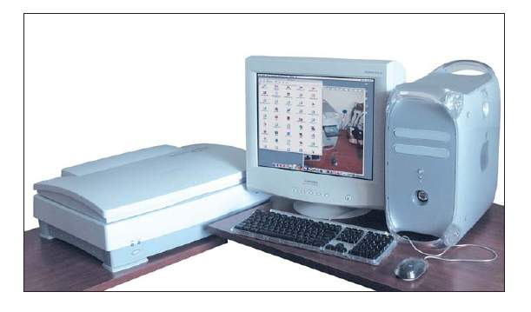
ЭВМ = Компьютер
Электронно-вычислительная машина (ЭВМ)

Slide 4
Computer (английское слово) – вычислять
Компьютер – это устройство, которое
выполняет обработку информации.

Slide 5
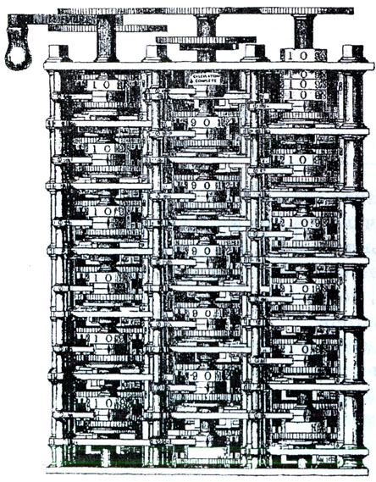
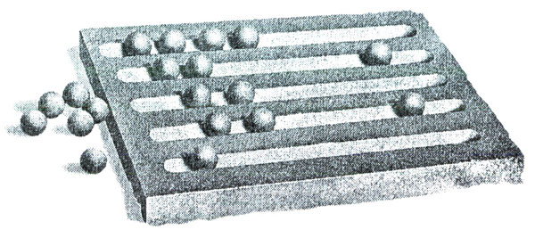
Человек издавна стремился облегчить свою жизнь, изобретая «умные» механизмы. Но речь пойдёт о электронно-вычислительной
техники.

Slide 6
Первые компьютеры представляли собой огромные машины. Со временем размеры компьютеров уменьшались. В настоящее время компьютер состоит из системного блока, монитора, клавиатуры, мыши, кроме того, к нему можно подключать множество дополнительных устройств.

Slide 7


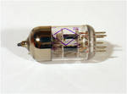
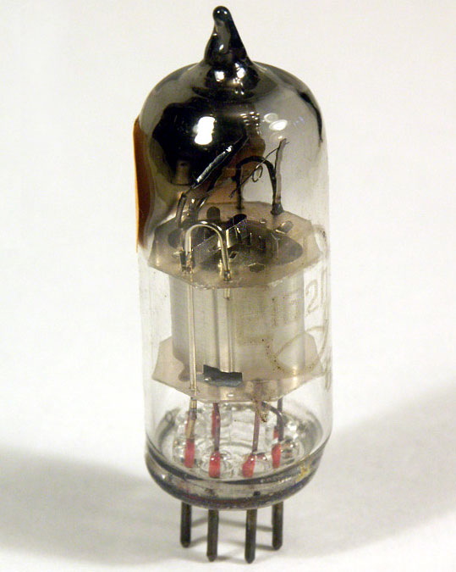

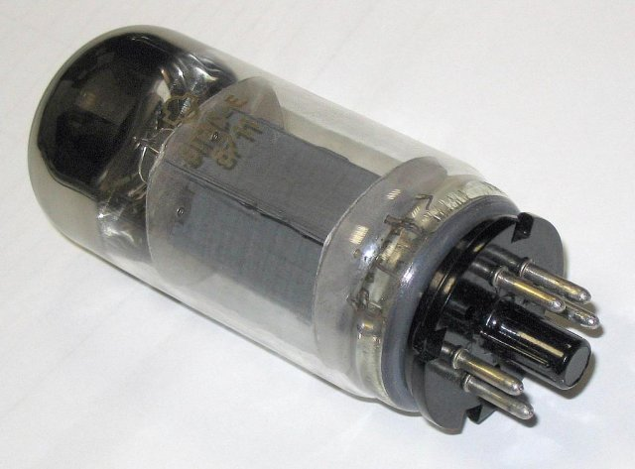
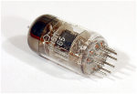
Первое поколение ЭВМ
1950-1960-е годы
создавалось на основе вакуумных электроламп, машина управлялась с пульта и перфокарт с использованием машинных кодов. Эти ЭВМ размещались в нескольких больших металлических шкафах, занимавших целые залы

Slide 8
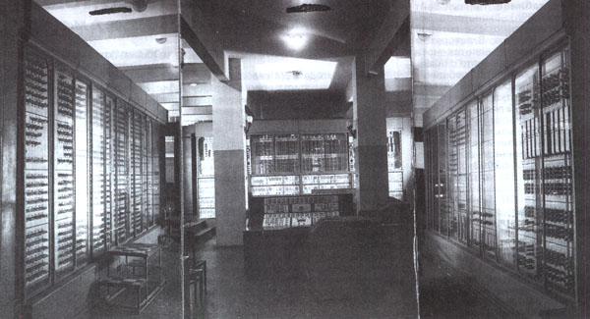
ЭВМ
«Стрела»
Общая потребляемая мощность – 150 кВт
Занимаемая площадь – 300 м²
Быстродействие – 2000 операций в секунду
Тактовая частота – 50 кГц
Оперативная память – 2048 чисел или команд
Из журнала «Радио»

Slide 9
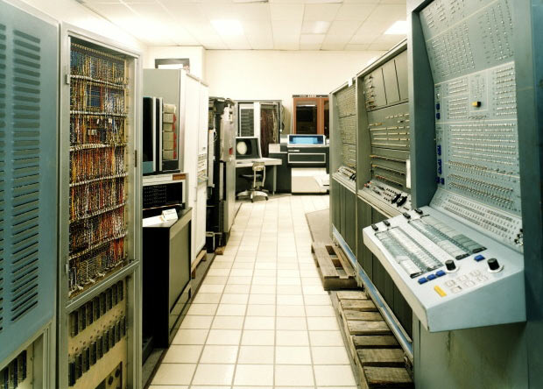

Slide 10

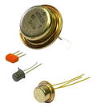
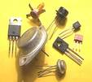

Второе поколение
Элементы ЭВМ выполнялись на основе полупроводниковых транзисторов. Эти машины обрабатывали информацию под управлением программ на языке Ассемблер. Ввод данных и программ осуществлялся с перфокарт и перфолент
1960-1970-е годы

Slide 11
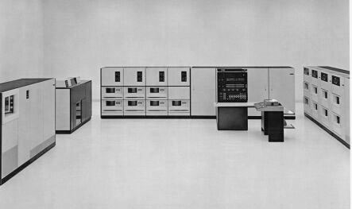

Slide 12
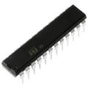
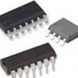
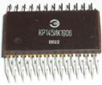
Третье поколение
1970-1980-е годы
выполнялось на микросхемах, содержавших на одной пластинке сотни или тысячи транзисторов. Пример машины третьего поколения - ЕС ЭВМ. Управление работой этих машин происходило с алфавитно-цифровых терминалов. Для управления использовались языки высокого уровня и Ассемблер. Данные и программы вводились как с терминала, так и с перфокарт и перфолент

Slide 13
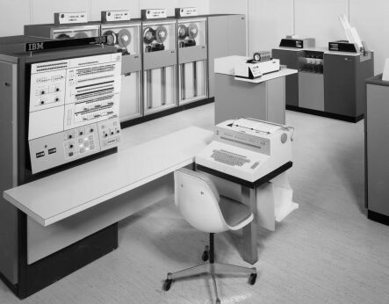

Slide 14

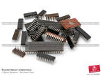
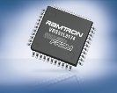
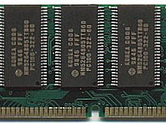
Четвёртое поколение
1980-1990-е годы
было создано на основе больших интегральных схем (БИС). Наиболее яркие представители четвертого поколения ЭВМ - персональные компьютеры (ПК). Персональной называется универсальная однопользовательская микроЭВМ. Связь с пользователем осуществлялась посредством цветного графического дисплея с использованием языков высокого уровня

Slide 15
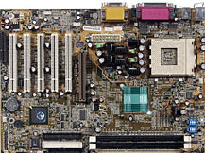

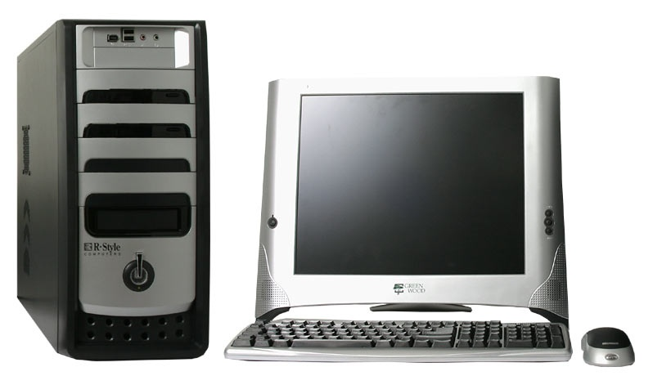
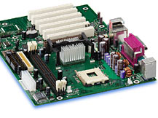
На сегодняшний день ЭВМ можно условно разделить на шесть поколений.

Slide 16

Ноутбук — это идеальный компьютер для тех, кому приходится работать в разных местах, часто путешествовать. При этом нужная информация всегда будет «под рукой».

Slide 17
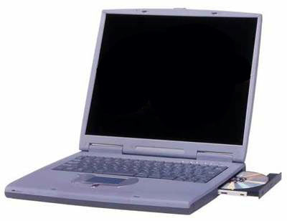
В переносных компьютерах — ноутбуках — системный блок, монитор, клавиатура и мышь объединены в одном небольшом корпусе.

Slide 18
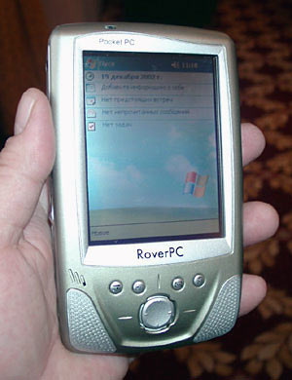
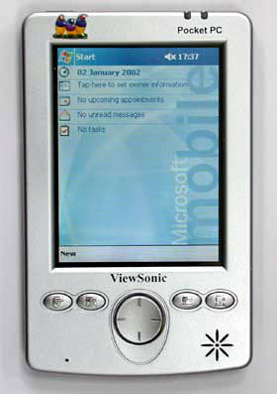
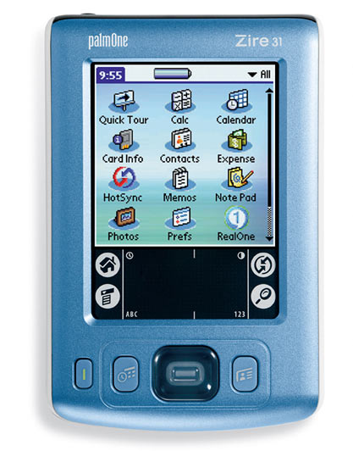
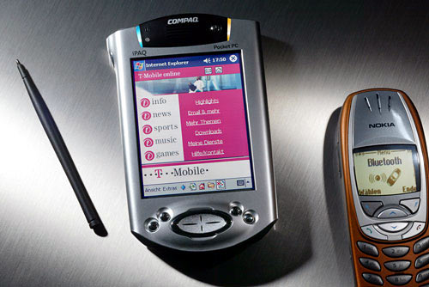
КПК, или карманный персональный компьютер — это такой маленький компьютер, который умещается у Вас на ладони.

Slide 19
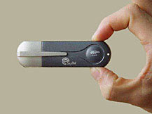
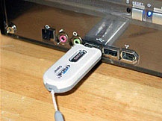
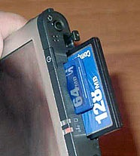
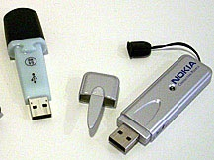
Карты памяти (также называют flash-карта, или просто flash) — самый современный носитель информации. Это небольшая коробочка или пластинка, которая запоминает информацию на flash-микросхеме.

Slide 20
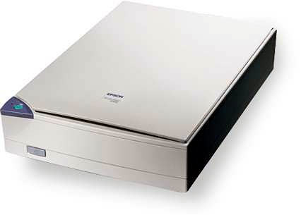
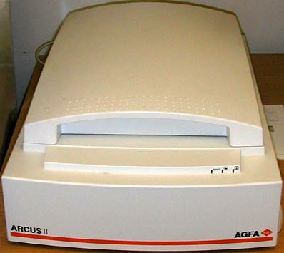
Принтером называется устройство, с помощью которого можно распечатать на бумаге компьютерные тексты и картинки.

Slide 21
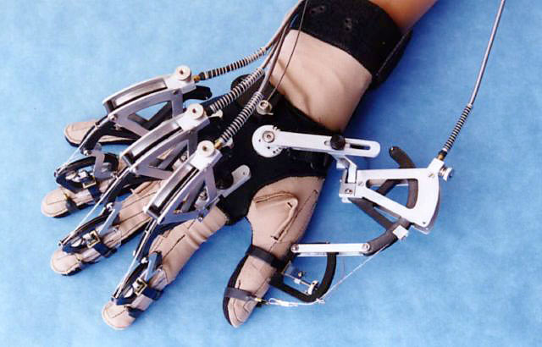
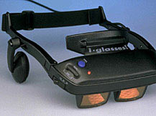
Чтобы легче было поверить в мир, придуманный создателями игры, нужны специальные устройства.

Slide 22
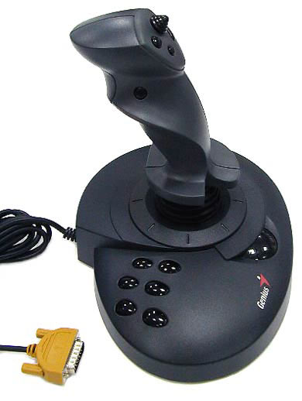
Самым простым и универсальным игровым устройством является аналоговый джойстик — ручка с кнопками, укрепленная на подставке. Двигая ручку, можно управлять движением компьютерного персонажа, а, нажимая кнопки, осуществлять специальные действия — например, стрельбу.

Slide 23
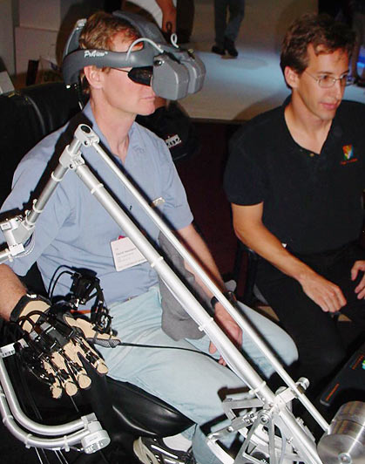
Чтобы видеть трехмерный игровой мир действительно в объеме, а не на плоском экране, необходим специальный шлем, который выводит изображение раздельно для левого и правого глаза. В шлем обязательно встроены наушники, которые обеспечивают стереозвук.

Slide 24
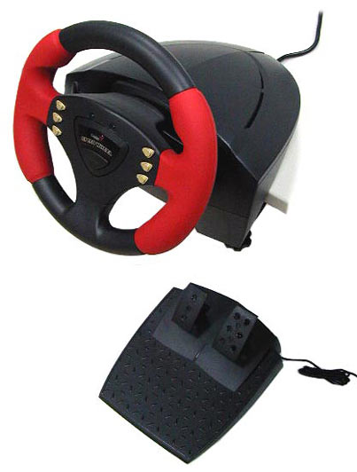
Для симуляторов используют и специальные устройства — например, руль и педали помогают ощутить себя настоящим гонщиком, а самолетный штурвал — летчиком.

Slide 25
Поколения ЭВМ
Характеристика | Поколения
 | Первое | Второе | Третье | Четвертое
Годы | 1946-1960 | 1950-1964 | 1964-1970 | 1970-1990-e
Основной элемент | Электронная лампа | Транзистор | Интегральная схема | Большая интегральная схема
Количество ЭВМ в мире, шт | Сотни | Тысячи | Сотни тысяч | Десятки миллионов
Размеры | Очень большие (ENIAC, UNIVAC, EDSAC) | Значительно меньшие | Миникомпьютеры | Микрокомпьютеры
Быстродействие | 1 (условно) | 10 | 1 000 | 100 000
Носитель информации | Перфорированная лента | Магнитный диск, м. лента | Диск | Гибкий диск

Slide 26
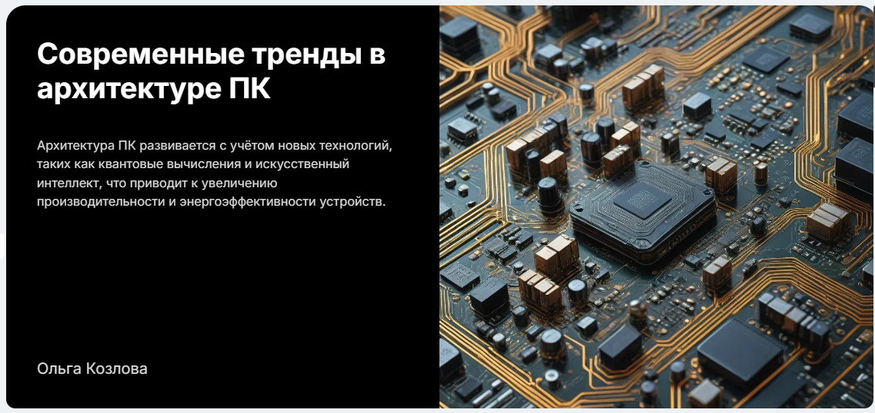

Slide 27
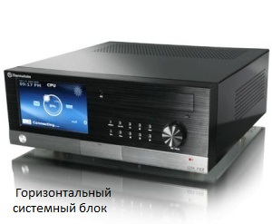
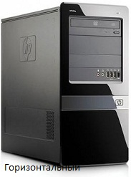
Виды системного блока
Системные блоки бывают двух видов:
Горизонтальные Вертикальные

Slide 28
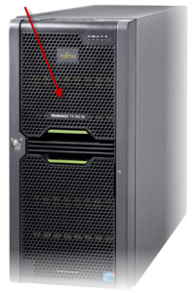
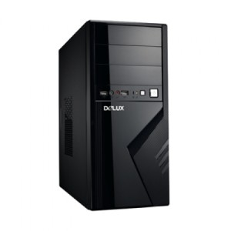
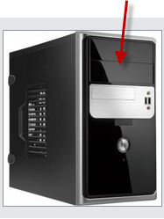
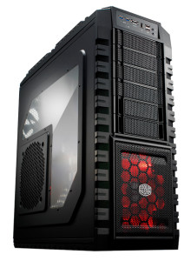
Вертикальные корпуса делятся на несколько видов: Mini-Tower, Midi (middle) -Tower, Big (full) -Tower, File Server.

Slide 29
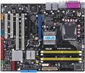

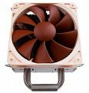
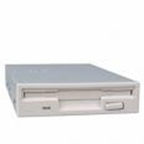
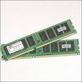



Устройство системного блока

Slide 30

Технологический процесс сборки системного блока

Slide 31

Компьютерный блок питания — блок питания, предназначенный для снабжения узлов компьютера электрической энергией. В его задачу входит преобразование сетевого напряжения до заданных значений, их стабилизация и защита от незначительных помех питающего напряжения.

Slide 32

Вид и компоненты с внешней стороны
блока питания
11. Включатель/выключатель сетевого питания
12. Разъём для шнура питания
13. Вентиляционное отверстие
14. Внешние панели блока питания
15. Вентилятор (кулер)

Slide 33


Параметры блоков питания
Качество блоков питания определяется не только выходной мощностью. Опыт показывает, что, если в одной комнате стоит несколько компьютеров и качество электрической сети невысокое (часто пропадает напряжение, возникают помехи и т.п.), системы с мощными блоками питания работают гораздо лучше систем с дешевыми блоками, устанавливаемыми в некоторых моделях невысокого класса.

Slide 34

Характеристики блока питания
Форм-фактор.

Slide 35


Мощность.
утилита «PowerWatts PC» может произвести точный расчет необходимой мощности устройств вашего ПК и выбрать оптимальную модель
утилита Power Calculator-она полезна еще и тем, что в ее базе есть не только современные комплектующие, но и предыдущие модели устройств, в отличие от PowerWatts PC.

Slide 36


Slide 37


Slide 38


